Slide 1
PETRU ȘI PIATRA
Studiul 8 pentru 21 mai 2016

Slide 2
În această săptămână vom vedea mai mult din istoria lui Isus, cu toate că ne vom concentra asupra lui Petru și a modului în care el a răspuns la lucrarea lui Isus.
Declarația lui Petru: «Tu ești Hristosul». Matei 16:13-16.
Petru, o piatră așezată pe Stâncă. Matei 16:17-20.
Petru ispititorul. Matei 16:21-27.
Petru și viziunea cerească. Matei 17:1-9.
Petru și taxele templului. Matei 17:24-27.

Slide 3
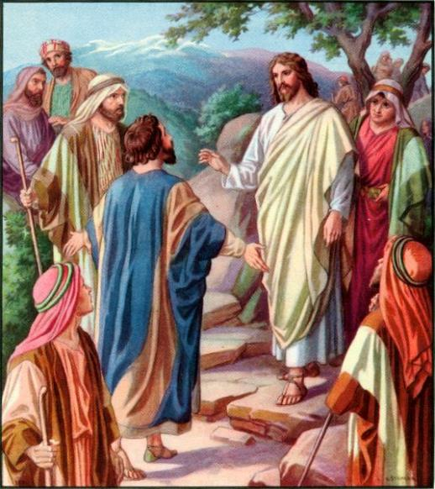
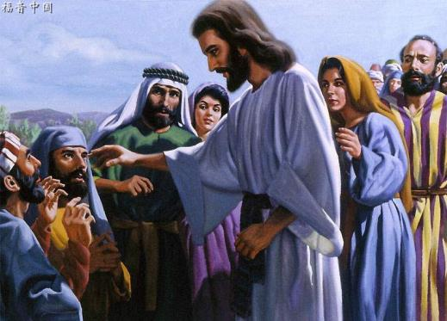
DECLARAȚIA LUI PETRU
«Simon Petru, drept răspuns, I-a zis: „Tu eşti Hristosul, Fiul Dumnezeului celui viu!“» (Matei 16:16)
Isus a pus o întrebare în două etape: «cine zic oamenii că sunt Eu, Fiul omului?» [ce spune lumea despre Isus din Nazaret?] și «cine ziceți că sunt?» [cine este Isus pentru mine?] (Matei 16:13, 15).
Ținând cont de caracterul lui Petru, răspunsul a venit în mod spontan.
Deși încă mai avea mult de învățat cu privire la lucrarea de mântuire a lui Isus, Duhul Sfânt i-a inspirat un principiu de bază al credinței: Isus, Fiul lui Dumnezeu este Mântuitorul promis.
L-a acceptat pe Isus drept un Învățător sfânt (Luca 5:8). L-a văzut făcând minuni incredibile și sute de vindecări. Acum își manifesta credința în El ca Mesia.

Slide 4
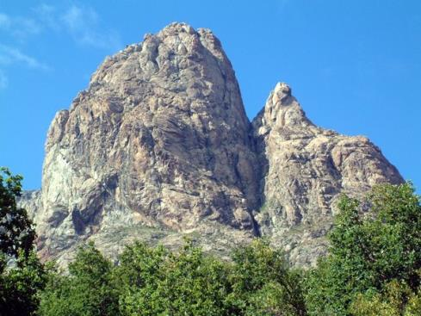
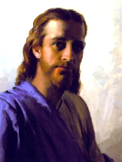
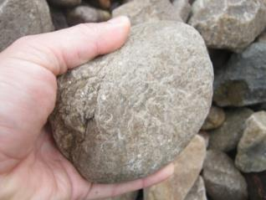
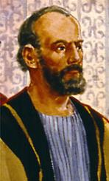
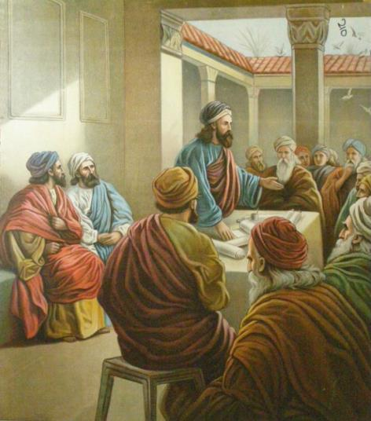
PIATRA
«Şi Eu îţi spun: tu eşti Petru (Greceşte: Petros.), şi pe această piatră (Greceşte: petra.) voi zidi Biserica Mea, şi porţile Locuinţei morţilor nu o vor birui.» (Matei 16:18)
Biserica catolică învață că acest text îi dă autoritate lui Petru ca și conducător suprem al bisericii.
În realitate, nici rolul pe care l-a jucat Petru în Biserica primitivă, nici modul în care este folosit cuvântul «piatră» (πετρα) în Biblie nu susțin o asemenea intepretare.
Petru și Biserica
Apostolii l-au trimis pe Petru în Samaria (Fapte 8:14). Petru a ascultat de restul apostolilor.
Iacov, și nu Petru, a condus primul consiliu din Ierusalim (Fapte 15:13).
Pavel menționează trei «stâlpi» ai bisericii (nu unul): Iacov, Petru și Ioan (Galateni 2:9).

Slide 5
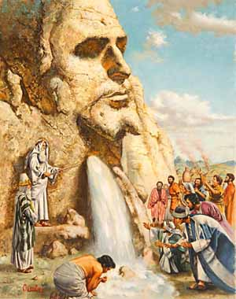
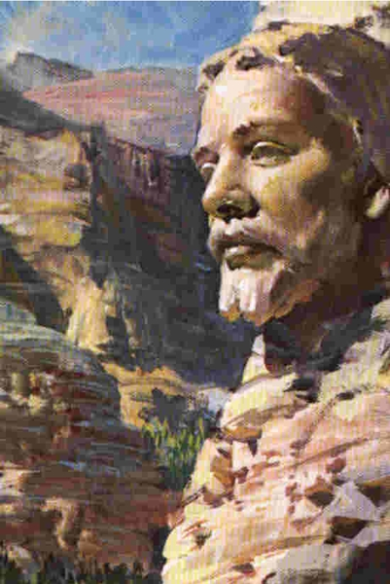
«Şi Eu îţi spun: tu eşti Petru (Greceşte: Petros.), şi pe această piatră (Greceşte: petra.) voi zidi Biserica Mea, şi porţile Locuinţei morţilor nu o vor birui.» (Mat.16:18)
PIATRA
PIATRA (πετρα)
ÎN BIBLIE
NOUL TESTAMENT
Pavel vorbește despre Isus drept Stânca ce l-a însoțit pe Israel în Exod (1 Cor. 10:4)
Petru vorbește de Isus ca fiind Piatra (1 Petru 2:8)
VECHIUL TESTAMENT
Dumnezeu este Stânca (Gen. 49:24; Deut. 32:4, 15, 18, 30, 31; 2 Sam. 22:2, 32, 47; 2 Sam. 23:3; Ps. 18:2, 31, 46; 19:14; 28:1; 31:2-3; 42:9; …)
«Căci nimeni nu poate pune o altă temelie decât cea care a fost pusă, şi care este Isus Hristos.» (1 Corinteni 3:11)
«și pe această piatră voi zidi Biserica Mea»

Slide 6
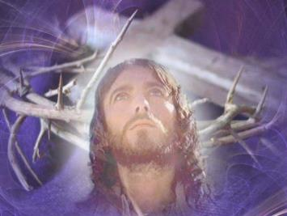
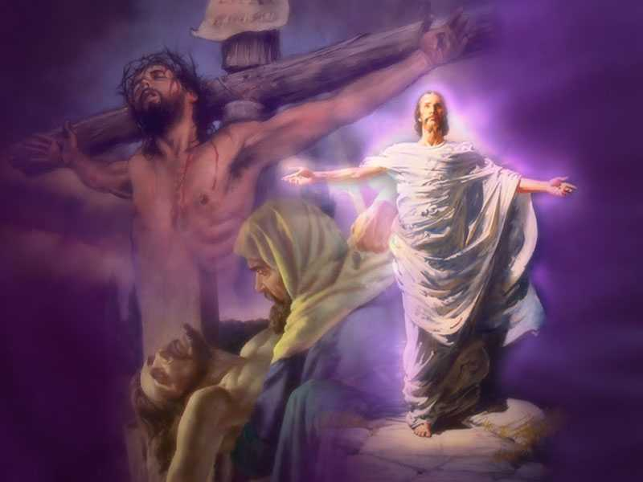
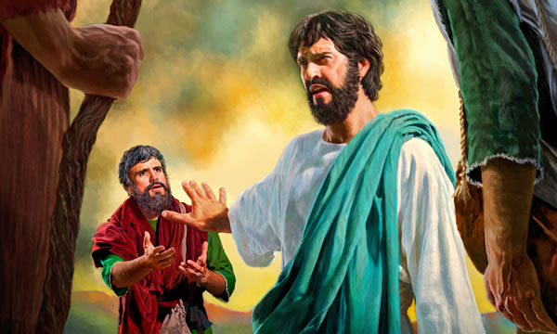
ISPITITORUL
«Dar Isus S-a întors, şi a zis lui Petru: „Înapoia Mea, Satano: tu eşti o piatră de poticnire pentru Mine! Căci gândurile tale nu sunt gândurile lui Dumnezeu, ci gânduri de ale oamenilor.“» (Matei 16:23)
Isus și-a avertizat apostolii că El urmează să sufere, să moară și să învie.
Înaintea acestor cuvinte, Petru a sugerat o altă alternativă: evitarea crucii. Și-a ațintit privirea în această viață și a pierdut din vedere viața veșnică (pentru care Isus își dădea viața).
Petru a permis să fie folosit de diavol ca portavoce a prințului întunericului. Răspunsul lui Isus – spus cu voce tare, ca să fie auzit de toți apostolii – era adresat dușmanului invizibil care l-a sugerat (Marcu 8:33).
Isus ne-a invitat (și continuă și azi) să renunțăm la tot ce ne poate face să pierdem viața veșnică (Matei 16:24-27).

Slide 7
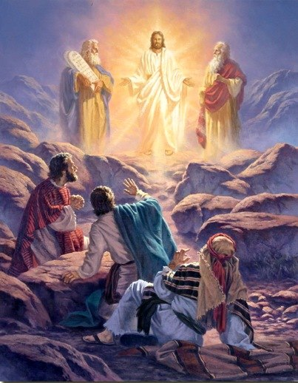
VIZIUNEA CEREASCĂ
«El S-a schimbat la faţă înaintea lor; faţa Lui a strălucit ca soarele, şi hainele I s-au făcut albe ca lumina. Și iată că li s-a arătat Moise şi Ilie, stând de vorbă cu El.» (Matei 17:2-3)
Înaintea sacrificiului iminent, Dumnezeu a trimis doi oameni care să Îl întărească pe Isus (Luca 9:31).
Pe lângă faptul că cunoșteau din proprie experiență suferințele pe care oamenii trebuie să le înfrunte în această lume plină de păcat, Moise și Ilie reprezentau rodul sacrificiului lui Isus (tema principală a întâlnirii).
Fiind încurajat, Isus, la rândul Lui, i-a încurajat și pe ucenicii uimiți (Matei 17:7). Petru a rămas profund marcat de această experiență (2 Petru 1:16-18).

Slide 8
«Credinţa ucenicilor a fost întărită foarte mult cu ocazia schimbării la faţă, când li s-a îngăduit să privească slava lui Hristos şi să audă glasul din cer care dădea mărturie despre caracterul Său divin. Dumnezeu a ales să le dea urmaşilor lui Isus o puternică dovadă că El era Mesia cel făgăduit, pentru ca în întristarea amară şi dezamăgirea de la răstignirea Sa ei să nu-şi piardă cu totul încrederea. La schimbarea la faţă, Domnul i-a trimis pe Moise şi pe Ilie să stea de vorbă cu Isus despre suferinţele şi moartea Sa. În loc să aleagă îngeri care să converseze cu Fiul Său, Dumnezeu i-a ales pe cei care trecuseră ei înşişi prin experienţa încercărilor pământului.»
E.G.W. (Scrieri timpurii, pag. 162)

Slide 9
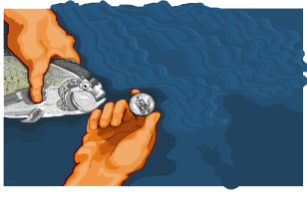
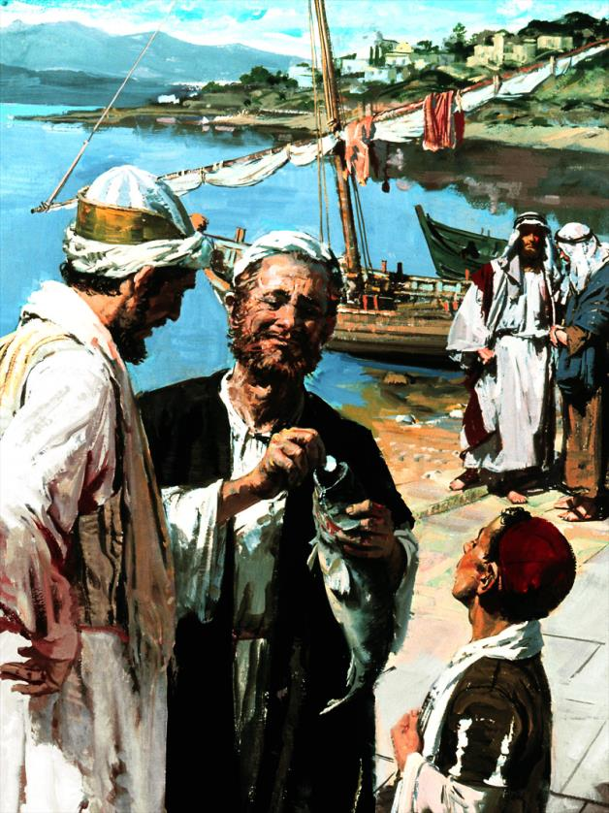
TAXA DE LA TEMPLU
«Când au ajuns în Capernaum, cei ce strângeau darea pentru Templu (Greceşte: Cele două drahme.) au venit la Petru, şi i-au zis: „Învăţătorul vostru nu plăteşte darea?“» (Matei 17:24)
Preoții, leviții și rabinii erau scutiți de plata taxei pentru templu.
Petru Îl recunoștea pe Isus ca rabin (învățător) și Fiu al lui Dumnezeu (Ioan 4:31; Matei 16:16). Dar prin răspunsul «da», recunoștea tacit că Isus nu era un rabin pentru el. Ce ocazie magnifică de a mărturisi despre Isus a pierdut!
Cu mare tact, Isus l-a făcut să înțeleagă incoerența ca Fiul lui Dumnezeu să plătească taxa pentru casa lui Dumnezeu (Mat.17:25).
În ciuda a tot, El a fost dispus să își cedeze drepturile pentru a nu da prilej unei controverse inutile. Și a făcut-o printr-o minune care demonstra puterea Sa asupra naturii și asupra tuturor ființelor vii!

Slide 10
E.G.W. (Calea către Hristos, pag. 119)
«Îngerii ascultă cu atenţie ca să audă ce fel de mărturie dai, ce spui tu lumii despre Stăpânul tău ceresc. Conversaţia ta să-L aibă ca subiect pe El, care trăieşte ca să mijlocească pentru tine înaintea Tatălui. Când dai mâna cu un prieten, pe buzele tale şi în inima ta să fie laude la adresa lui Dumnezeu. Faptul acesta va îndrepta cugetele lui la Domnul Hristos.»

